Slide 1

GIẢI TÍCH
CALCULUS
Tên thành viên : Vũ Thế Văn - D22

Slide 2

Tích phân
Tích phân bất định, Tích phân xác định,...
Tài liệu
Tích phân
04
Vi phân
01
Tài liệu
Đạo hàm riêng, Khai triển Taylor, ...
Một số tài liêụ tham khảo
03
02
Bài tập
Vi phân
Bài tập
Ôn luyện lại.

Slide 3


PHẦN MỘT
tÍCH PHÂN

Slide 4




Tích phân xác định
Tích phân bất định
01
02
Là tích phân có giới hạn cận trên và cận dưới. Ví dụ:
Diện tích hình tròn: $S = 2 \int_{−R}^{R}{\sqrt{R^{2} − x^{2}}}dx$
Tích phân bất định là phép tính tích phân không có giới hạn. Ví dụ:
$$\int{x^{2}}dx$$
Tích phân đa biến
03
Tích phân chứa nhiều biến. Ví dụ:
$\int_{0}^{3}{\int_{1}^{2}{x∗y dxdy}}$

Slide 5

ỨNG DỤNG CỦA GIẢI TÍCH TÍCH PHÂN:
1. Trong thực tiễn, giải tích tích phân giúp ta tính được rất nhiều các hình phức tạp khác miễn là chúng ta biết được phương trình tường minh của chúng.
2. Ngoài ra giải tích tích phân còn được dùng để xác định phân phối xác suất của biến và tính toán xác suất của các sự kiện trên một miền xác định dựa trên phân phối xác suất.

Slide 6
PHẦN HAI
VI PHÂN

Slide 7


Giải tích vi phân cho phép ta hiểu được hàm số tốt hơn thông qua việc xác định tốc độ thay đổi của nó như thế nào tại một điểm dữ liệu.
Đạo hàm của f(x): R -> R :
$$f’(x) = \lim_{x → x0}{\frac{f(x) − f(x0)}{x − x0}}$$

Slide 8


1
NHỮNG ĐẠO HÀM CƠ BẢN VÀ CÁC QUI TẮC ĐẠO HÀM

Slide 9
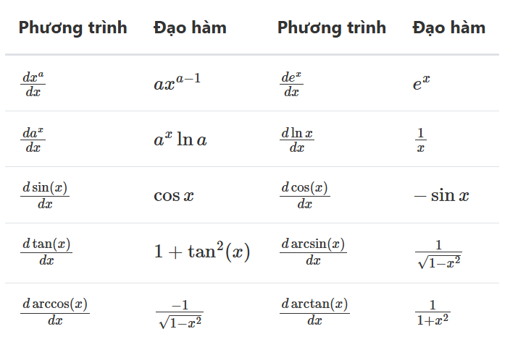
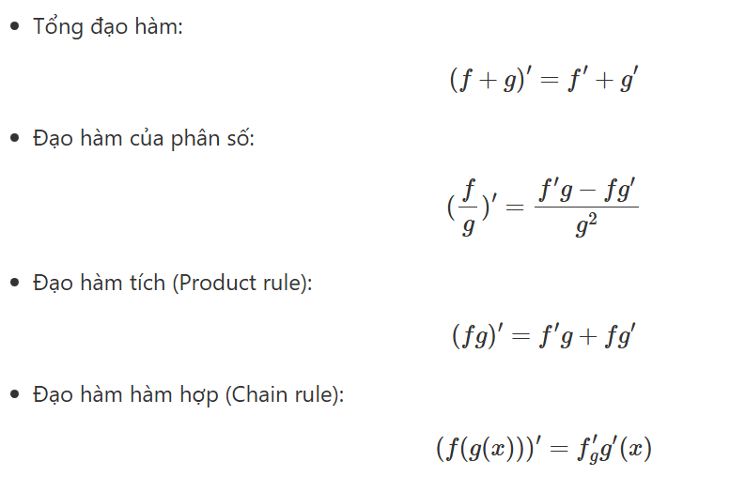

Slide 10

KHAI TRIỂN TAYLOR
2

Slide 11
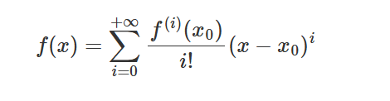

- Là một trong những công thức nền của giải tích vi phân, khai triển taylor cho phép ta tạo ra được biểu diễn xấp xỉ của nhiều công thức quan trọng trong giải tích như các biểu diễn hàm $\sin{x,} \cos{x}, e^{x}, ...$ và rất nhiều các hàm số khác.
- Bạn cũng có thể dùng công thức taylor để chứng minh các hằng đẳng thức trong lượng giác và chứng minh các bất đẳng thức trong giải tích.
- Trong công thức khai triển taylor chúng ta biểu diễn giá trị của hàm số thông qua các đạo hàm bậc cao của nó. Cụ thế nếu hàm $f(x) : R → R$. Khi đó khai triển taylor của hàm $f(x)$có dạng:
- Viết một cách ngắn gọn triển khai Taylor có dạng :

Slide 12

3
Đạo hàm riêng( partial derivative)
Gradient descentalue

Slide 13

- Đạo hàm riêng:
+) Đối với một hàm số có nhiều đầu vào thì đạo hàm riêng sẽ coi các chiều khác là hằng số và tính đạo hàm dựa trên chiều biến đổi.
Chẳng hạn hàm $f(x1, ... , xn)$sẽ có đạo hàm riêng theo $xi$như sau:
+) Ta coi như các chiều còn lại khác $xi$ là hằng số và đạo hàm theo chỉ $xi$ .
Công thức đạo hàm riêng sẽ được sử dụng để tính gradient descent.

Slide 14
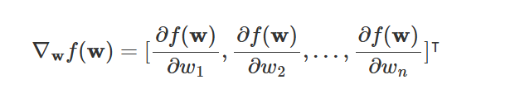
- Gradient descentalue:
+) Gradient descent là tên của phương pháp tối ưu theo vòng lặp dựa trên gradient nhằm tìm nghiệm tối ưu cục bộ của một hàm khả vi
+) Gradient descent một phương pháp thường xuyên được sử dụng trong huấn luyện và cập nhật hệ số của mạng nơ ron.
+) Bởi chúng ta hình dung mạng neural network sẽ tìm cách tối ưu hàm loss function theo các véc tơ hệ số ở từng layer. Do đó chúng ta cần tính gradient của hàm loss function theo véc tơ hệ số theo công thức như sau:

Slide 15

4
Đạo hàm vector - value
Đạo hàm vector - vector

Slide 16
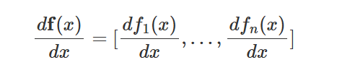

CÔNG THỨC ĐẠO HÀM VECTOR - VALUE
- Có những véc tơ mà mỗi phần tử của nó là một hàm đối với biến x.
- Ví dụ : $f(x) = [f1(x), f2(x), ... , fn(x)]$
- Khi đó đạo hàm của véc tơ cũng chính bằng đạo hàm của từng thành phần theo biến x.

Slide 17
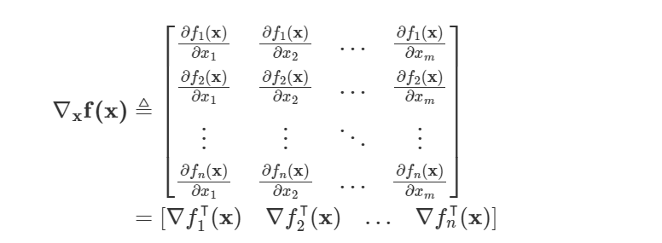

CÔNG THỨC ĐẠO HÀM VECTOR - VECTOR
- Đạo hàm của một véc tơ hàm số $f(x) = [f1(x), f2(x), ... , fn(x)]$ theo vector x = [x₁, ... , x_{n}] chính là ma trận Jacobian.
- Khi đó đạo hàm của véc tơ cũng chính bằng đạo hàm của từng thành phần theo biến x.

Slide 18

5
Lan truyền thuận
( feed forward)

Slide 19
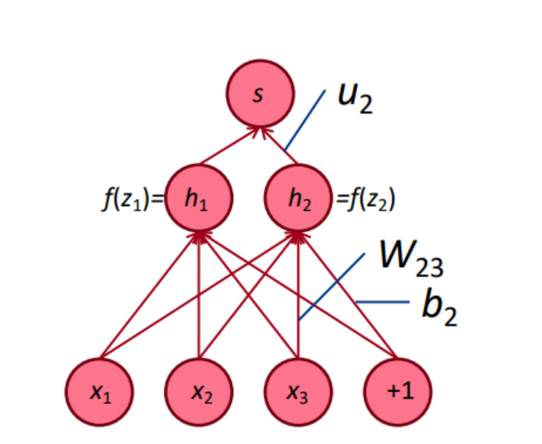
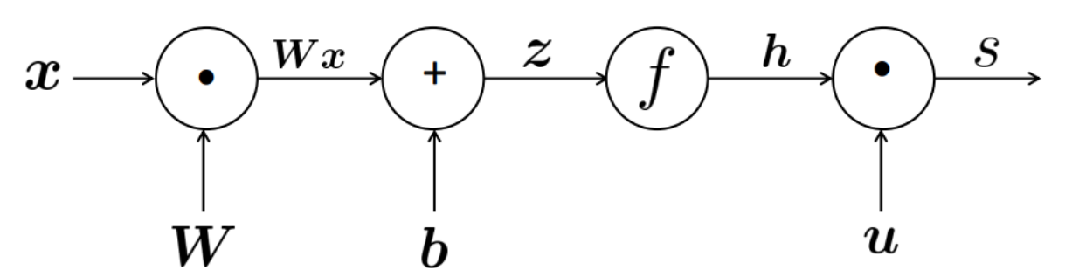

- Mạng nơ ron network có kiến trúc gồm nhiều layers, mỗi layer bao gồm các unit nodes mà mỗi unit node đại diện cho một chiều đầu vào của dữ liệu tại layer đó.
1. Xuất phát từ input: x
2. Tính layer 1 : z = Wx + b
3. Tính activation: h = f(z)
4. Tính output: s = $u^{T}$h

Slide 20

Chain rule trong lan truyền ngược
(backpropagation)
6

Slide 21
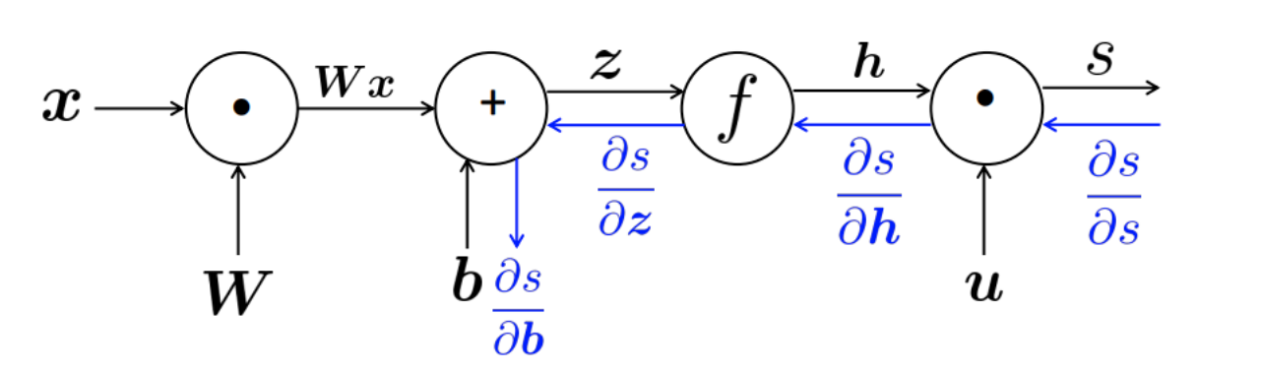
- Quá trình backpropagation sẽ thực hiện tính toán gradient descent và cập nhật hệ số. backpropagation có thể coi như linh hồn của quá trình huấn luyện các mạng nơ ron vì không có chúng, chúng ta không thể cập nhật hệ số mạng nơ ron (weights) để tiến tới các điểm cực trị địa phương. Công thức backpropagation sẽ thực hiện hai việc:
Tính toán gradient descent tại mỗi layer theo chiều từ cuối trở về đầu. Vậy nên công thức này mới có tên gọi là lan truyền ngược.
Cập nhật gradient descent tại mỗi layer theo giá trị được tính ở trên.

Slide 22
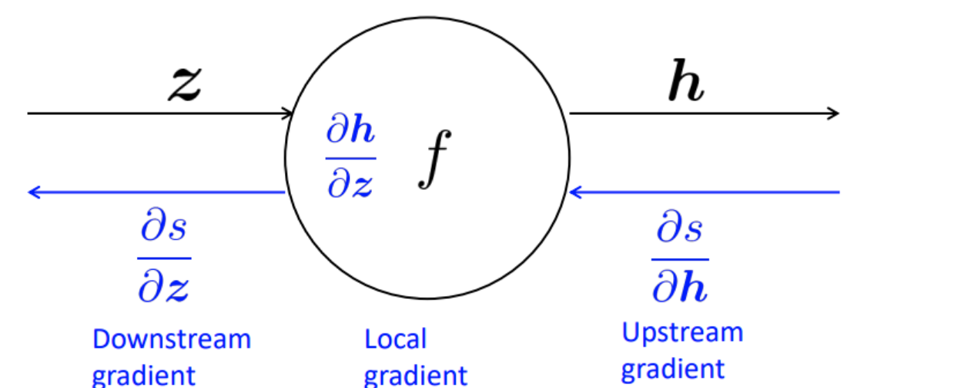
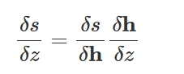
Giả sử ta xét qúa trình backpropagation tại một node cụ thể có đầu vào là
và đầu ra là z và đầu ra là h . h = f(z)

Slide 23
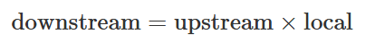
- Những gradient descent được thực hiện ngay tại node đó gọi là local gradient, gradient descent ở phía sau node là downstream gradient và phía trước node là upstream gradient. Công thức trên có thể gói gọn thành:

Slide 24







7
Một số đạo hàm cần nhớ( quan trong)

Slide 25
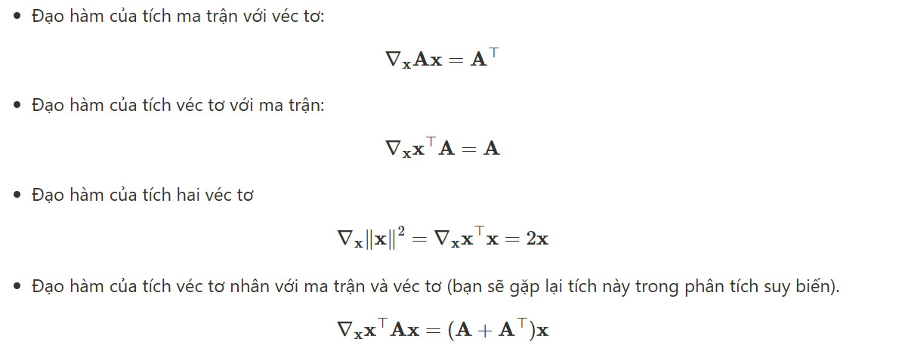

Slide 26
phần ba
bài tập

Slide 27
phần bốn
tài liệu

Slide 28

01
03
Link 1
Link 3
02
04
Link 2
Link 4

Slide 29





Bàn luận

Slide 30

thanks

